Slide 1
CALCULADORAS
Héctor Enciso IC2A

Slide 2
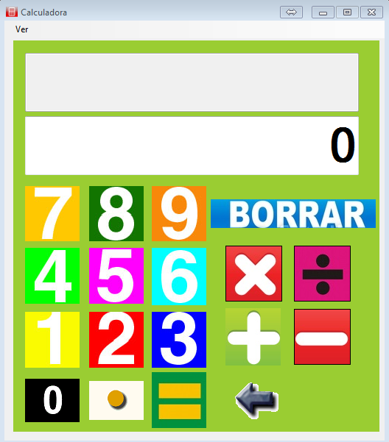
CALCULADORA INFANTIL
ROBUSTEZ
LLAMATIVA
FOMENTAR APRENDIZAJE

Slide 3
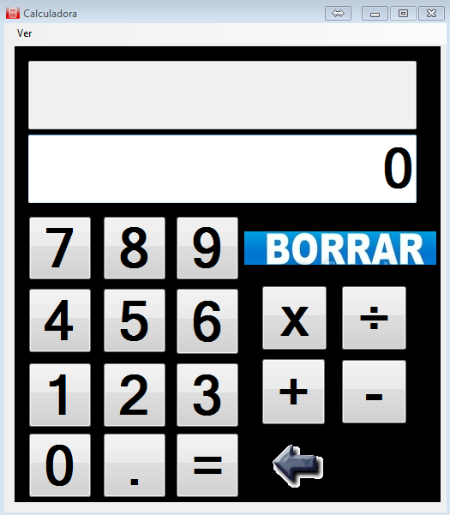
CALCULADORA TERCERA EDAD
SENCILLEZ
COMODIDAD
CONTRASTE COLORES
TAMAÑO CONTROLES GRANDE

Slide 4
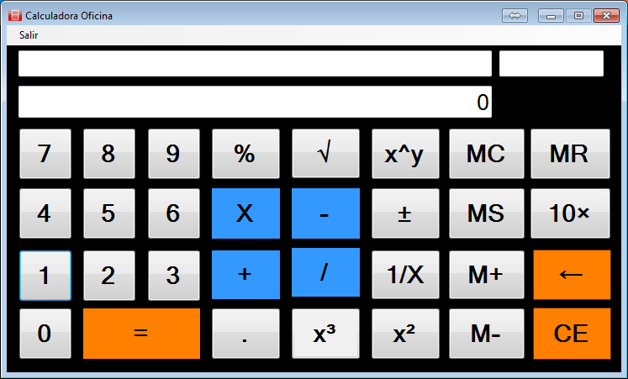
CALCULADORA OFICINA
FUNCIONES MEMORIA
OPERACIONES concatenadas
COMPLETA

Slide 5


